Slide 1
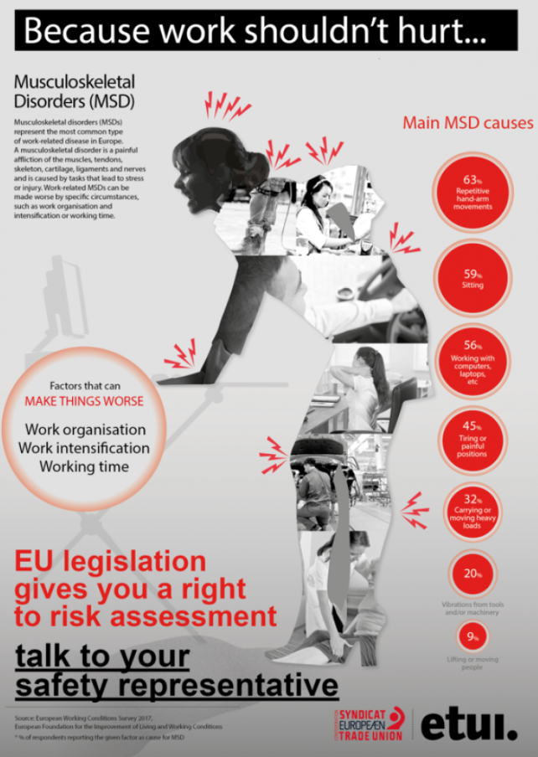
Μυοσκελετικές παθήσεις στην εργασία
Λουτριώτης Θανάσης
Medical Advisor
Ιατρικό Τμήμα

Slide 2




Οι μυοσκελετικές παθήσεις μπορεί να αφορούν μύες, οστά, τένοντες, νεύρα, συνδέσμους, μεσοσπονδύλιους δίσκους και αρθρώσεις και χαρακτηρίζονται από άλγος (συχνά επίμονο), περιορισμούς στην κινητικότητα και την επιδεξιότητα, τα οποία συχεραίνουν την ικανότητα εργασίας και συμμετοχής σε κοινωνικές δραστηριότητες.
Ο πόνος που συνοδεύει τις μυοσκελετικές παθήσεις αποτελεί την πιο συνηθισμένη μορφή μη καρκινικού πόνου.

Slide 3
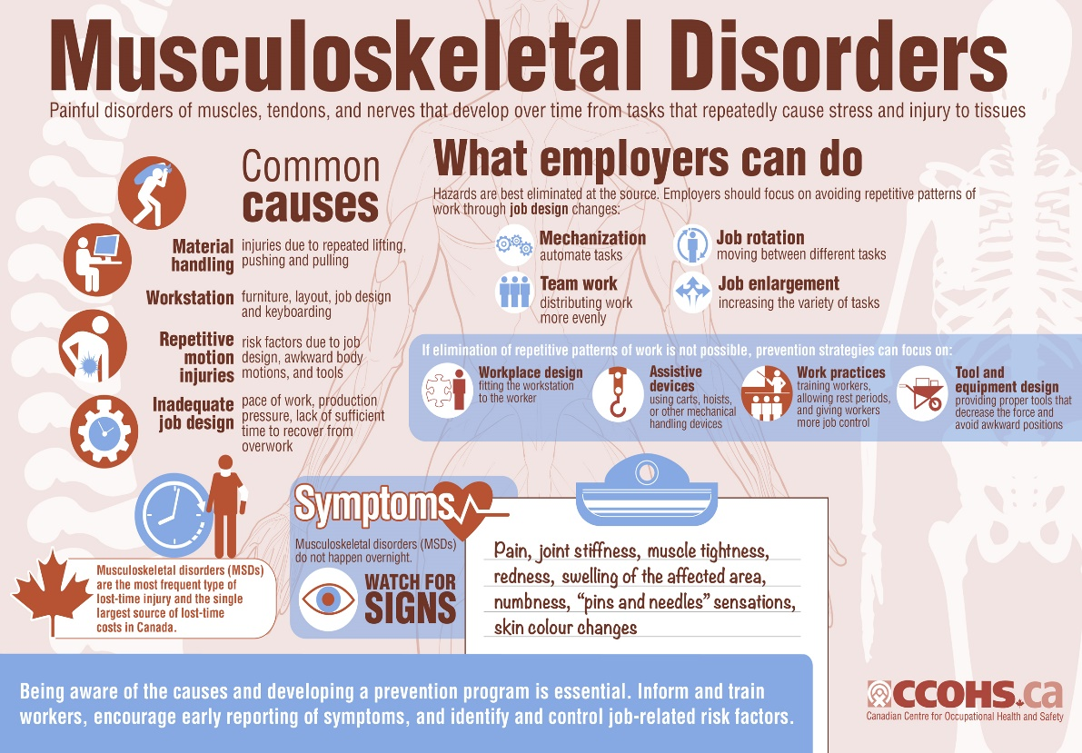
Οι σχετικές με την εργασία μυοσκελετικές παθήσεις (work-related musculoskeletal disorders - WRMSDs) αποτελούν μία υποομάδα μυοσκελετικών παθήσεων που συνδέεται με έκθεση σε παράγοντες του εργασιακού περιβάλλοντος.¹
Επιδημιολογικές μελέτες έχουν δείξει ότι υπάρει ισχυρή σύνδεση μεταξύ της εμφάνισης μυοσκελετικών παθήσεων και ποικίλων εργασιακών παραμέτρων:¹
Έντονες μηχανικές καταπονήσεις.
Υψηλού ρυθμού επαναλαμβανόμενες κινήσεις.
Παρατεταμένη, στατική μυική φόρτιση.
Παράδοξες στάσεις σώματος.
Παρατεταμένες δονήσεις.
Έλλειψη επαρκούς χώρου.
Χαμηλές θερμοκρασίες
Απουσία επαρκούς ανάπαυσης
Οι μυοσκελετικές παθήσεις αποτελούν την πλέον συχνή αιτία απουσίας από την εργασία.²
¹Martin S Forde et al. Pathomechanisms of work-related musculoskeletal disorders: conceptual issues, Ergonomics. 2002 Jul 15; 45(9): 619-30
²Joanne O Crawford et al. Musculoskeletal health in the workplace. Best Pract Res Clin Rheumatol. 2020 Oct; 34(5): 101558

Slide 4
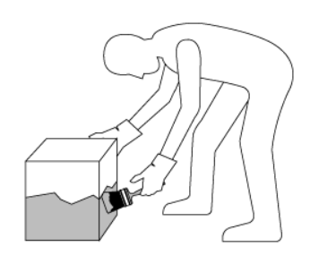
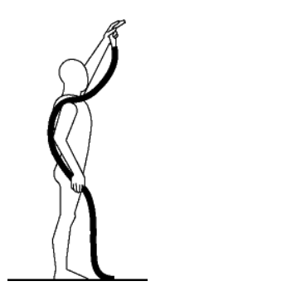
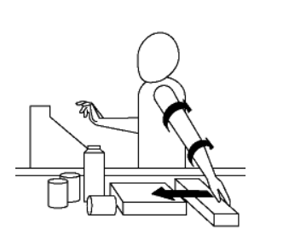
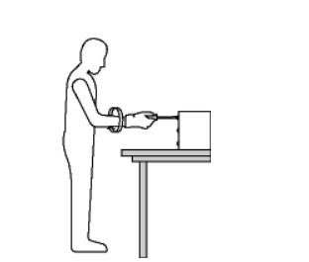

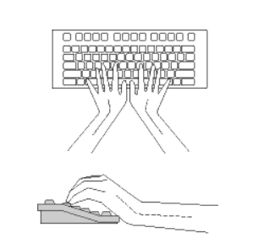
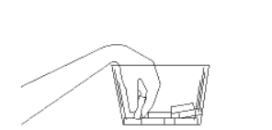
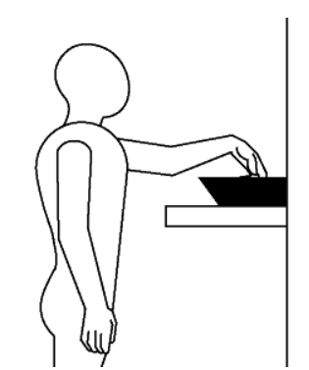
Άλγος
Αιμωδίες
Τσιμπήματα
Διόγκωση

Slide 5
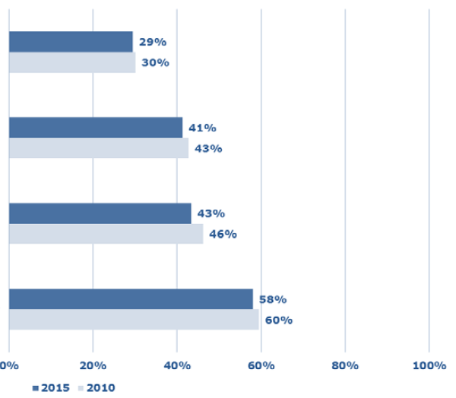
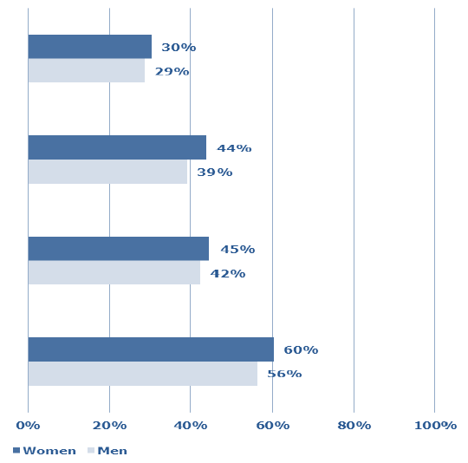

Ποσοστό εργαζόμενων που ανέφεραν διάφορες μυοσκελετικές παθήσεις τους τελευταίους 12 μήνες
Μυικοί πόνοι κάτω άκρων
Μυικοί πόνοι κάτω άκρων
Μυικοί πόνοι ώμου, αυχένα ή/και άνω άκρων
Μυικοί πόνοι ώμου, αυχένα ή/και άνω άκρων
Οσφυαλγία
Οσφυαλγία
Μία ή περισσότερες μυοσκελετικές διαταραχές
Μία ή περισσότερες μυοσκελετικές διαταραχές

Slide 6
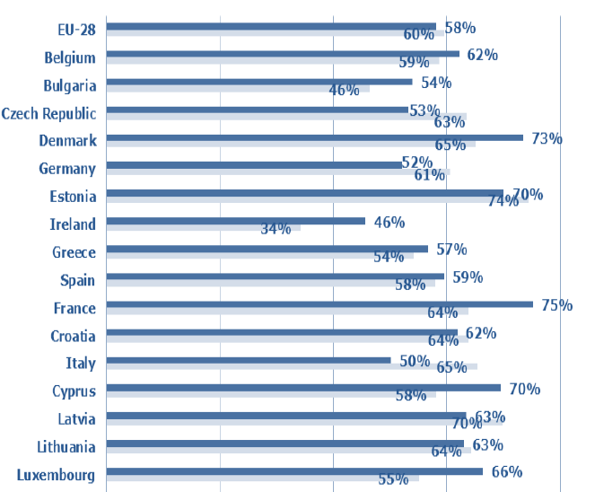
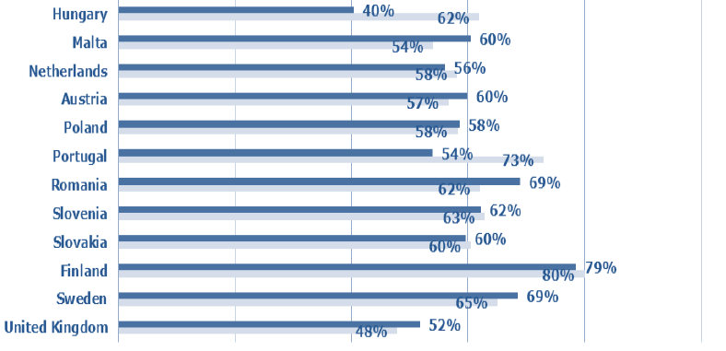
Ποσοστό εργαζόμενων που ανέφεραν ότι υπέφεραν από μία ή περισσότερες μυοσκελετικές παθήσεις τους τελευταίους 12 μήνες

Slide 7
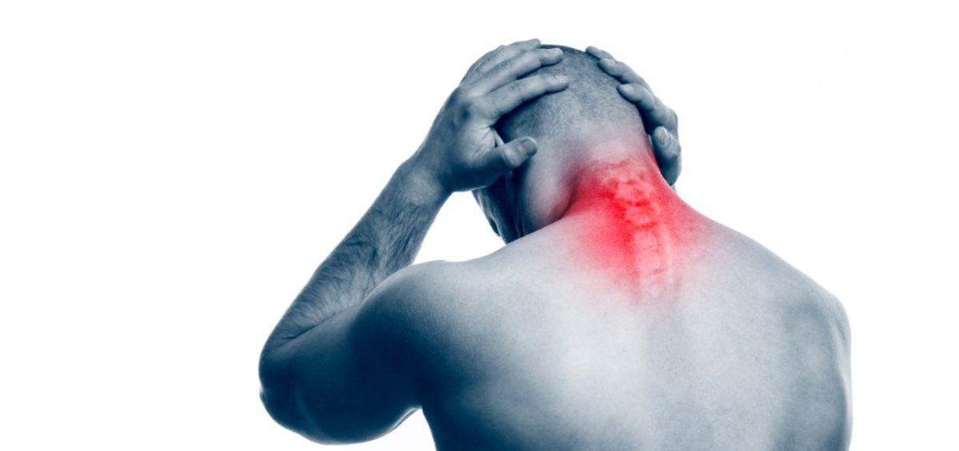
Παράμετροι που επηρεάζουν την εκδήλωση μυοσκελετικών παθήσεων, σχετικών με την εργασία, ανά περιοχή του σώματος
Εμβιομηχανικοί:
Βαρειά σωματική εργασία
Παράδοξη στάση σώματος
Συχνή άρση βάρους
Αυχένας:
Ψυχολογικοί:
Χαμηλή ικανοποίηση από την εργασία
Υψηλό επίπεδο άγχους
Ατομικοί:
Μεγαλύτερη ηλικία εργαζόμενου
Γυναίκες
Καθιστική ζωή
Υψηλός δείκτης μάζας σώματος (BMI)
Κάπνισμα
Συννοσηρότητες
Bruno R da Costa, Edgar Ramos Viera, Risk factors for work-related musculoskeletal disorders: A systematic review of recent longitudinal studies,
Am J Ind Med. 2010 Mar; 53(3): 285 - 323

Slide 8
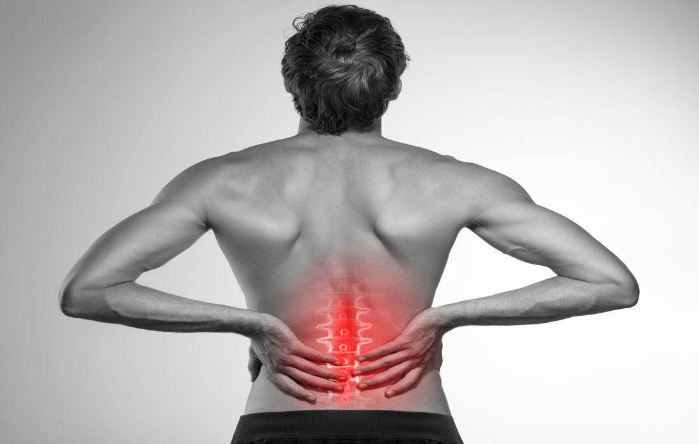
Παράμετροι που επηρεάζουν την εκδήλωση μυοσκελετικών παθήσεων, σχετικών με την εργασία, ανά περιοχή του σώματος
Εμβιομηχανικοί:
Βαρειά σωματική εργασία
Παράδοξη στάση σώματος
Συχνή άρση βάρους
Οσφύ:
Ψυχολογικοί:
Αρνητικό συναίσθημα
Χαμηλός βαθμός ελέγχου της εργασίας
Υψηλές ψυχολογικές απαιτήσεις εργασίας
Χαμηλή ικανοποίηση από την εργασία
Ατομικοί:
Μικρότερη ηλικία εργαζόμενου
Γυναίκες
Κάπνισμα
Υψηλός δείκτης μάζας σώματος (BMI)
Συννοσηρότητες
Bruno R da Costa, Edgar Ramos Viera, Risk factors for work-related musculoskeletal disorders: A systematic review of recent longitudinal studies,
Am J Ind Med. 2010 Mar; 53(3): 285 - 323

Slide 9
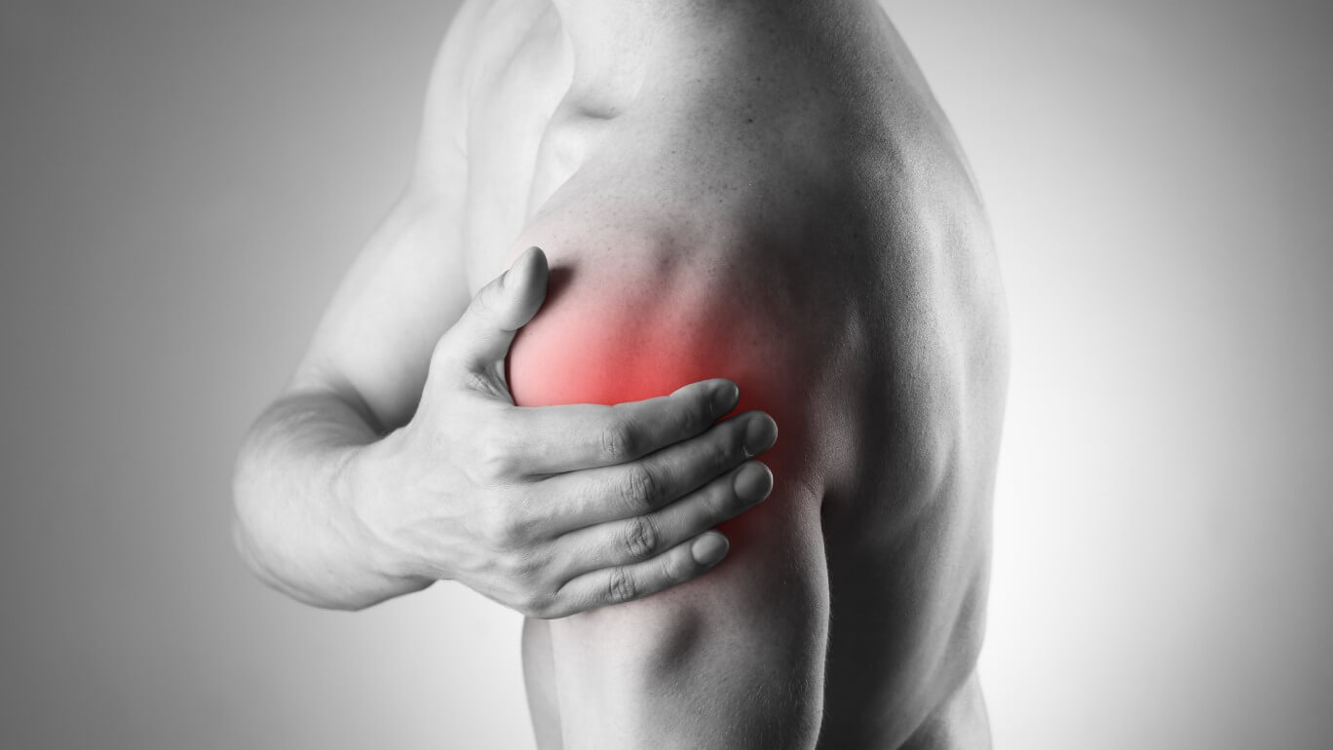
Παράμετροι που επηρεάζουν την εκδήλωση μυοσκελετικών παθήσεων, σχετικών με την εργασία, ανά περιοχή του σώματος
Εμβιομηχανικοί:
Βαρειά σωματική εργασία
Επαναλαμβανόμενες κινήσεις
‘Ωμος:
Ψυχολογικοί:
Υψηλό επίπεδο άγχους
Μονότονη εργασία
Χαμηλός βαθμός ελέγχου της εργασίας
Ατομικοί:
Μεγαλύτερη ηλικία εργαζόμενου
Υψηλός δείκτης μάζας σώματος (BMI)
Καθιστική ζωή
Bruno R da Costa, Edgar Ramos Viera, Risk factors for work-related musculoskeletal disorders: A systematic review of recent longitudinal studies,
Am J Ind Med. 2010 Mar; 53(3): 285 - 323

Slide 10
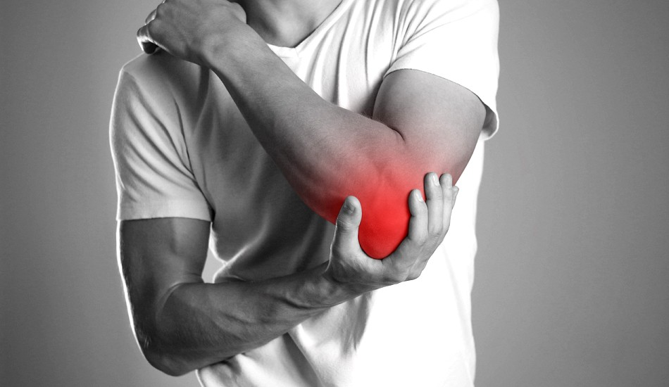
Παράμετροι που επηρεάζουν την εκδήλωση μυοσκελετικών παθήσεων, σχετικών με την εργασία, ανά περιοχή του σώματος
Εμβιομηχανικοί:
Βαρειά σωματική εργασία
Παράδοξη στάση σώματος
Επαναλαμβανόμενες κινήσεις
Παρατεταμένη χρήση ηλεκτρονικού υπολογιστή
Αγκώνας /
αντιβράχιο:
Ψυχολογικοί:
Αρνητικό συναίσθημα
Χαμηλός βαθμός ελέγχου της εργασίας
Υψηλές ψυχολογικές απαιτήσεις εργασίας
Χαμηλή ικανοποίηση από την εργασία
Ατομικοί:
Μεγαλύτερη ηλικία εργαζόμενου
Γυναίκες
Υψηλός δείκτης μάζας σώματος (BMI)
Συννοσηρότητες
Bruno R da Costa, Edgar Ramos Viera, Risk factors for work-related musculoskeletal disorders: A systematic review of recent longitudinal studies,
Am J Ind Med. 2010 Mar; 53(3): 285 - 323

Slide 11
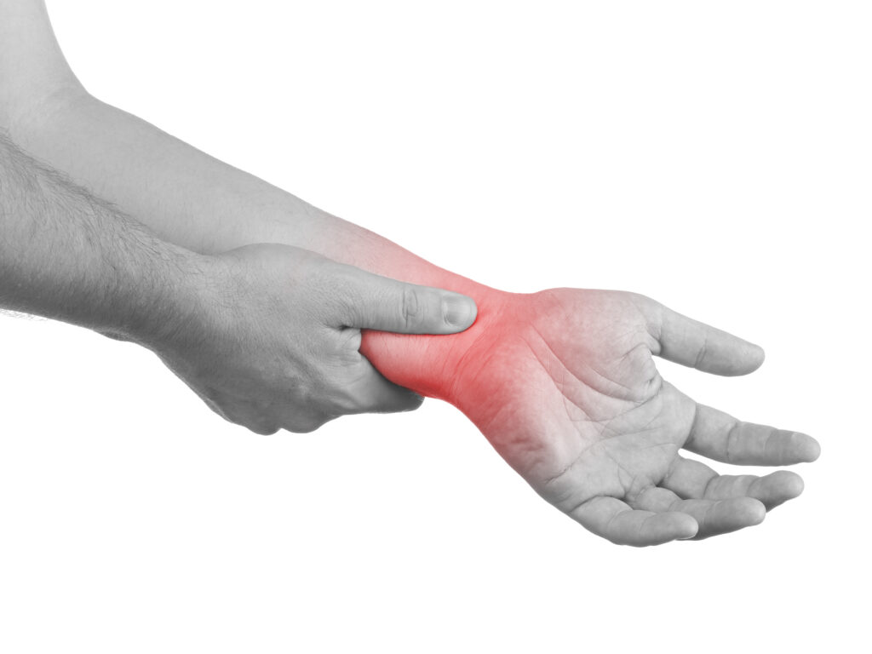
Παράμετροι που επηρεάζουν την εκδήλωση μυοσκελετικών παθήσεων, σχετικών με την εργασία, ανά περιοχή του σώματος
Εμβιομηχανικοί:
Βαρειά σωματική εργασία
Παράδοξη στάση σώματος
Επαναλαμβανόμενες κινήσεις
Παρατεταμένη χρήση ηλεκτρονικού υπολογιστή
Καρπός /
άκρα χείρα:
Ψυχολογικοί:
Υψηλό επίπεδο άγχους
Ατομικοί:
Μεγαλύτερη ηλικία εργαζόμενου
Γυναίκες
Κάπνισμα
Υψηλός δείκτης μάζας σώματος (BMI)
Συννοσηρότητες
Bruno R da Costa, Edgar Ramos Viera, Risk factors for work-related musculoskeletal disorders: A systematic review of recent longitudinal studies,
Am J Ind Med. 2010 Mar; 53(3): 285 - 323

Slide 12
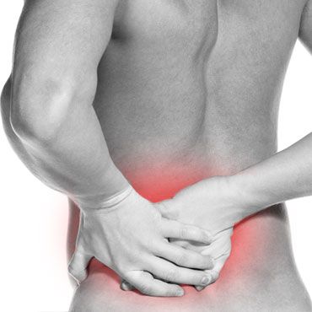
Παράμετροι που επηρεάζουν την εκδήλωση μυοσκελετικών παθήσεων, σχετικών με την εργασία, ανά περιοχή του σώματος
Εμβιομηχανικοί:
Βαρειά σωματική εργασία
Συχνή άνοδος και κάθοδος κλίμακας
Συχνή άρση και μεταφορά βάρους
Επαναλαμβανόμενη εργασία
Παράδοξη στάση σώματος
Έκθεση σε συνεχείς δονήσεις
Ισχίο:
Ψυχολογικοί:
Αρνητικό συναίσθημα (κατάθλιψη)
Ατομικοί:
Μεγαλύτερη ηλικία εργαζόμενου
Κάπνισμα
Υψηλός δείκτης μάζας σώματος (BMI)
Συννοσηρότητες
Bruno R da Costa, Edgar Ramos Viera, Risk factors for work-related musculoskeletal disorders: A systematic review of recent longitudinal studies, Am J Ind Med. 2010 Mar; 53(3): 285 - 323
R. Chamberlain, Hip pain in adults: evaluation and differential diagnosis, Am Fam Physician. 2021 Jan 15;103(2): 81 - 89
L J Crofford et al. Psychological aspects of chronic musculoskeletal pain, Best Pract Res Clin Rheumatol. 2015 Feb; 29(1):147 - 155

Slide 13
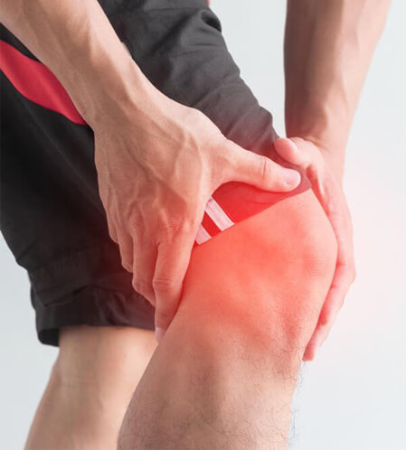
Παράμετροι που επηρεάζουν την εκδήλωση μυοσκελετικών παθήσεων, σχετικών με την εργασία, ανά περιοχή του σώματος
Εμβιομηχανικοί:
Βαρειά σωματική εργασία
Παρατεταμένο γονάτισμα ή κάμψεις
του γόνατος
Παρατεταμένη ορθοστασία
Συχνή αναρρίχηση
Συχνή άρση και μεταφορά βάρους
Γόνατο:
Ψυχολογικοί:
Υψηλό επίπεδο άγχους
Ατομικοί:
Προηγούμενος τραυματισμός γόνατος
Κάπνισμα
Υψηλός δείκτης μάζας σώματος (BMI)
Bruno R da Costa, Edgar Ramos Viera, Risk factors for work-related musculoskeletal disorders: A systematic review of recent longitudinal studies,
Am J Ind Med. 2010 Mar; 53(3): 285 - 323

Slide 14
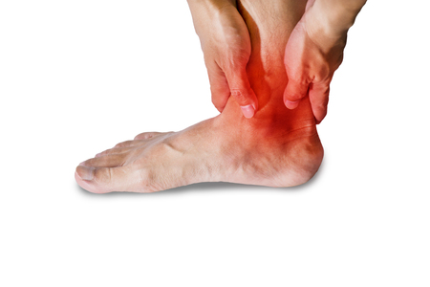
Παράμετροι που επηρεάζουν την εκδήλωση μυοσκελετικών παθήσεων, σχετικών με την εργασία, ανά περιοχή του σώματος
Ποδοκνημική / άκρο πόδι:
Εμβιομηχανικοί:
Παρατεταμένη βάδιση
Παρατεταμένη ορθοστασία
Ψυχολογικοί:
Υψηλό επίπεδο άγχους
Ατομικοί:
Μεγαλύτερη ηλικία εργαζόμενου
Υψηλός δείκτης μάζας σώματος (BMI)
Έλλειψη επαρκούς ανάπαυσης
Συννοσηρότητες της περιοχής
L F Reed et al. Prevalence and risk factors for foot and ankle musculoskeletal disorders experienced by nurses, BMC Musculoskelet Disord. 2004 Jun 5;15:196

Slide 15
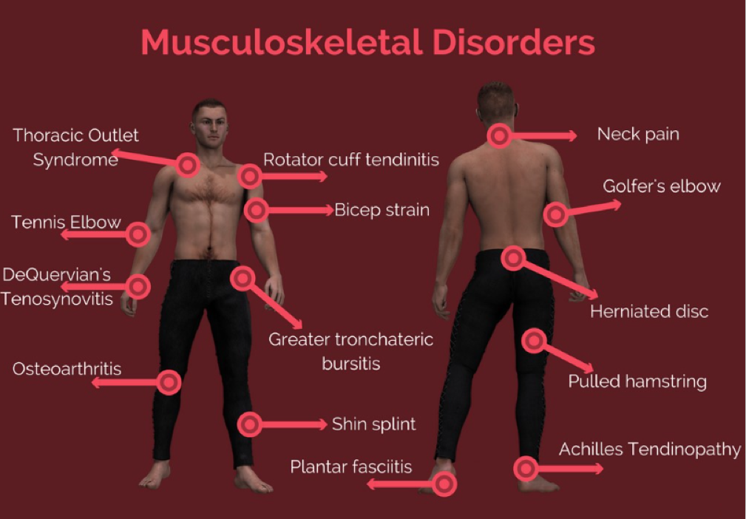
Η επαναλαμβανόμενη έκθεση σε (έναν ή περισσότερους) επιβαρυντικούς παράγοντες προκαλεί ιστικά μικρο-τραύματα.
Σε βάθος χρόνου, αυτά αρθροίζονται επιβαρύνοντας κυρίως μύες, τένοντες, συνδέσμους και αρθρικούς χόνδρους.
Το αποτέλεσμα είναι η δημιουργία μεγαλύτερων βλαβών και η ανάπτυξη συμπτωμάτων.
Τα μυοσκελετικά νοσήματα που σχετίζονται με την εργασία εντάσσονται σε διάφορες κατηγορίες:
- Τενοντίτιδες
- Ρήξεις συνδέσμων
- Μυικές διατάσεις
- Αρθρίτιδες
- Σύνδρομα πίεσης νεύρων
- Διαστρέμματα
- Κήλες μεσοσπονδύλιων δίσκων
Martin S Forde et al. Pathomechanisms of work-related musculoskeletal disorders: conceptual issues, Ergonomics. 2002 Jul 15; 45(9): 619-30

Slide 16
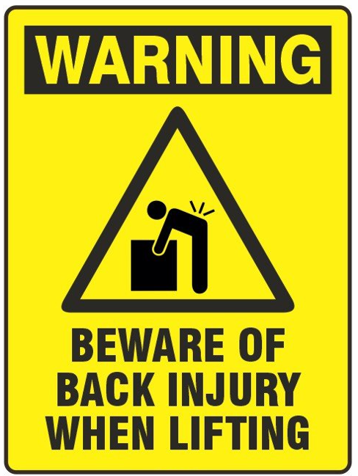
Οσφυαλγία
Είναι ο πόνος και η μυική σύσπαση ή δυσκαμψία που εντοπίζονται στην περιοχή μεταξύ του κάτω θωρακικού (πλευρικού) ορίου και των γλουτιαίων πτυχών, με ή χωρίς πόνο στα πόδια (ισχιαλγία).
Στο εργασιακό περιβάλλον, έχουν ενοχοποιηθεί η επαναλαμβανόμενη άρση βάρους, οι δραστηριότητες που οδηγούν σε υπερδιάταση (τέντωμα) ή κάμψη της σπονδυλικής στήλης, η απουσία επαρκούς ανάπαυσης, ο χαμηλός βαθμός ικανοποίησης από την εργασία και η ανεπαρκής εκπαίδευση του εργαζόμενου.
Η αντιμετώπιση της οσφυαλγίας περιλαμβάνει, μεταξύ άλλων, την ανάπαυση, τα απλά (παρακεταμόλη) και τα μη στεροειδή αναλγητικά φάρμακα, τα μυοχαλαρωτικά φάρμακα, τη φυσικοθεραπεία και την τροποποίηση δραστηριότητας.
S D Wami, Work-related risk factors and the prevalence of low back pain among low wage workers: results from a cross-sectional study,
BMC Public Health. 2019 Aug 8;19(1):1071
Roger Chou, Low back pain (chronic), BMJ Clin Evid. 2010 Oct 8; 2010:1116

Slide 17
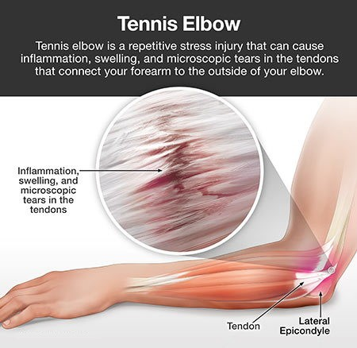
Έξω Επικονδυλίτιδα του Αγκώνα (Tennis Elbow)
Οφείλεται σε καταπόνηση της εξωτερικής πλευράς του αγκώνα (έξω επικόνδυλος), στην περιοχή έκφυσης των εκτεινόντων μυών του καρπού των οποίων οι τένοντες εμφανίζουν εκφυλιστικά στοιχεία (μικρορήξεις).
Θεωρείται σύνδρομο υπέρχρησης και εκδηλώνεται με ευαισθησία ή πόνο στην περιοχή. Ο τελευταίος επιδεινώνεται χαρακτηριστικά κατά την έκταση του καρπού υπό αντίσταση.
Έχουν ενοχοποιηθεί οι επαναλαμβανόμενες κινήσεις υπτιασμού - πρηνισμού του αντιβραχίου, οι έντονες εκτάσεις του καρπού και οι ισχυρές λαβές με το χέρι σε έκταση.
Η αντιμετώπιση της έξω επικονδυλίτιδας του αγκώνα περιλαμβάνει τον περιορισμό της δραστηριότητας, την εφαρμογή επιαγκωνίδας ή ενός ιμάντα επικονδυλίτιδας, τη χορήγηση μη στεροειδών αντιφλεγμονωδών φαρμάκων, την τοπική έγχυση κορτικοστεροειδών, τη φυσικοθεραπεία, και τη χειρουργική αποκατάσταση (καθαρισμός του τένοντα).
S Cutts et al. Tennis elbow: A clinical review article, J Orthop. 2019 Aug 10;17:203 - 207
A Yassi, Work-related musculoskeletal disorders, Curr Opin Rheumatol. 2000 Mar;12(2):124 - 30

Slide 18
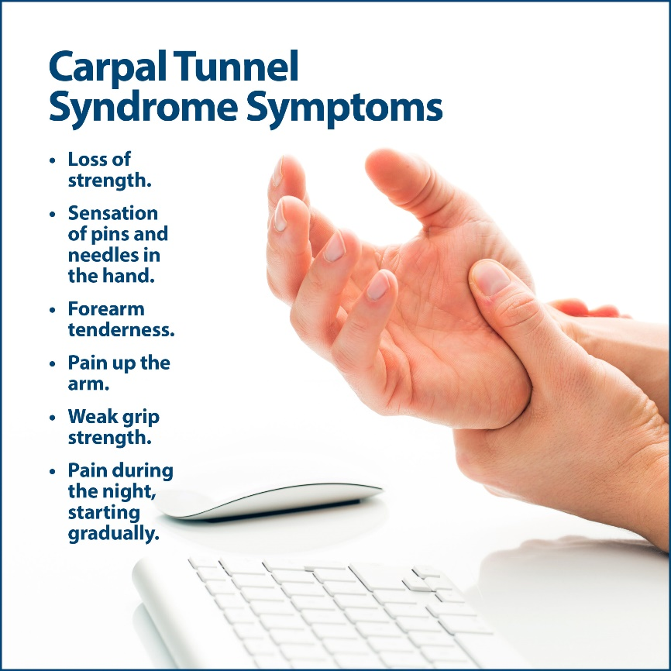
Σύνδρομο Καρπιαίου Σωλήνα
Οφείλεται σε πίεση του μέσου νεύρου στην περιοχή του καρπού.
Εκδηλώνεται κλινικά με αιμωδίες, αίσθημα νυγμών (τσιμπήματα), απώλεια αισθητικότητας δακτύλων, προοδευτική αδυναμία και ατροφία μυών του χεριού.
Στο εργασιακό περιβάλλον, πιθανοί παράγοντες κινδύνου αποτελούν οι συχνές, επαναλαμβανόμενες κινήσεις του καρπού, η τακτική έκθεση σε δονήσεις και η μηχανική καταπόνηση του καρπού (χειρονάκτες).
Η αντιμετώπιση του συνδρόμου καρπιαίου σωλήνα περιλαμβάνει την ναρθηκοποίηση της πηχεοκαρπικής άρθρωσης, την τοπική έγχυση κορτικοστεροειδούς στον καρπιαίο σωλήνα και τη χειρουργική αποσυμπίεση του μέσου νεύρου.
Scott D Middleton, Raymond E Anakwe, Carpal tunnel syndrome, BMJ. 2004 Nov 6;349:g6437
A Yassi, Work-related musculoskeletal disorders, Curr Opin Rheumatol. 2000 Mar;12(2):124 - 30

Slide 19
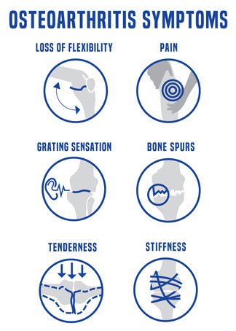
Οστεοαρθρίτιδα
Είναι μια πάθηση που χαρακτηρίζεται από δυσκαμψία και δυσλειτουργία μιας άρθρωσης.
Το κύριο γνώρισμά της είναι ο πόνος που οδηγεί σε μειωμένη κινητικότητα και έχει αρνητικό αντίκτυπο στην ικανότητα προς εργασία και τις κοινωνικές δραστηριότητες.
Κάποιοι επαγγελματικοί παράγοντες έχουν συνδεθεί με αυξημένη πιθανότητα εμφάνισης οστεοαρθρίτιδας (κυρίως του γόνατος ή/και του ισχίου). Σε αυτούς περιλαμβάνονται η βαρειά σωματική εργασία, η συχνή άρση και μεταφορά βαρών, η παρατεταμένη έκθεση σε δονήσεις και η εργασία με κακή στάση σώματος για μεγάλο χρονικό διάστημα (όπως το γονάτισμα).
Η θεραπεία της οστεοαρθρίτιδας μπορεί να είναι συντηρητική η χειρουργική. Στην πρώτη περιλαμβάνονται, μεταξύ άλλων, η ανάπαυση, η τροποποίηση της δραστηριότητας, τα αναλγητικά φάρμακα και η φυσικοθεραπεία.
M Rossignol et al. Primary osteoarthritis of hip, knee and hand in relation to occupational exposure, Occup Environ Med. 2005 Nov; 62(11):772 – 777
W. F. Kean et al. Osteoarthritis: symptoms, signs and source of pain, inflammopharmacology 12, 3 – 31 (2004)

Slide 20
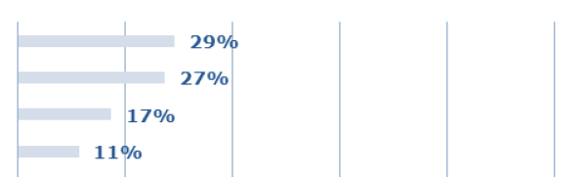
Κατανομή κακώσεων στην εργασία ανά είδος
Τραύματα και επιφανειακές κακώσεις
Εξαρθρήματα, θλάσεις και διαστρέμματα
Διασείσεις και εσωτερικοί τραυματισμοί
Κατάγματα οστών
ΕΕ των 28, 2016 (προσαρμογή από το πρωτότυπο)
Πολλές μορφές τραυματισμού μπορούν να χαρακτηριστούν ως οξείες μυοσκελετικές παθήσεις, όπως τα διαστρέμματα, οι θλάσεις και τα κατάγματα.
Τέτοιου είδους ατυχήματα αντιστοιχούν στο 38 % του συνόλου των θανατηφόρων και μη ατυχημάτων που συμβαίνουν στο χώρο εργασίας.

Slide 21

Η παραμονή στην ίδια θέση για μεγάλο χρονικό διάστημα αυξάνει την πιθανότητα εμφάνισης μυοσκελετικών συμπτωμάτων, εργασιακής δυσφορίας και αισθήματος εξάντλησης κατά τη διάρκεια της ημέρας.
Η παρατεταμένη εφαρμογή υπερβολικής δύναμης, σε συνδυασμό ή όχι με επαναλαμβανόμενες κινήσεις, είναι δυνατό να οδηγήσει σε βλάβη ιστών.
Η άρση μεγάλου βάρους, ειδικά όταν συνδυάζεται με άβολες σωματικές στάσεις, επαναλαμβανόμενες κινήσεις ή παρατεταμένη ορθοστασία, μπορεί να επιδεινώσει ήδη υπάρχουσες μυοσκελετικές διαταραχές ή να οδηγήσει στην εμφάνιση νέων.
Εργαζόμενοι που κάθονται για πολλές ώρες χρησιμοποιώντας ηλεκτρονικό υπολογιστή, είναι επιρρεπείς στην εμφάνιση πόνου του αυχένα ή της μέσης.
Cleuma Oliveira Soares et al. Preventive factors against work-related musculoskeletal disorders: narrative review, Rev Bras Med Trab. 2020 Apr 15;17(3) :415 - 430

Slide 22
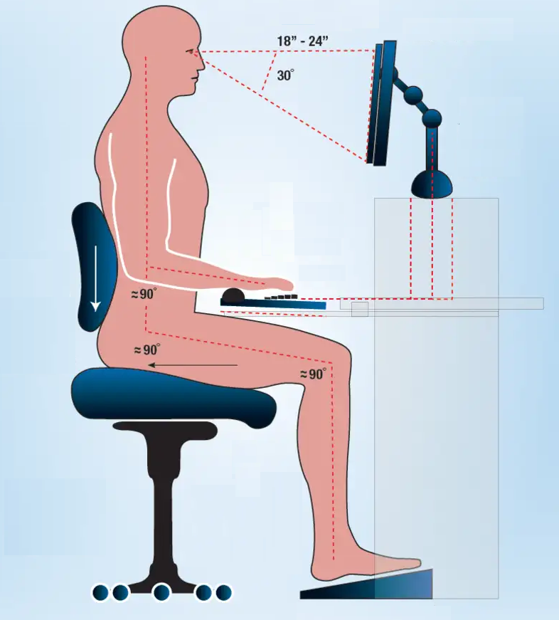
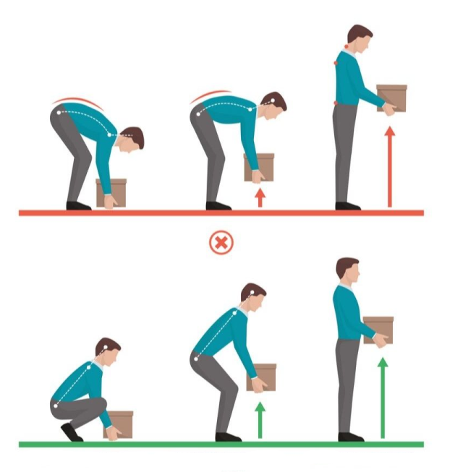
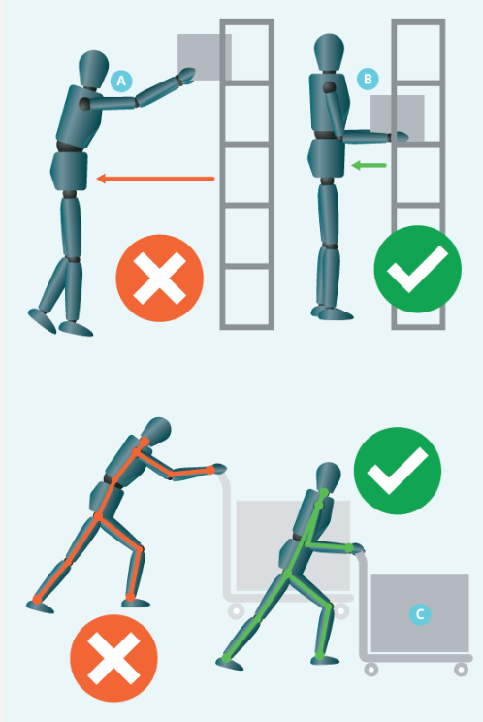

Η υιοθέτηση μιας καλής στάσης σώματος μπορεί να μειώσει σημαντικά την πιθανότητα εμφάνισης μυοσκελετικών διαταραχών σχετιζόμενων με την εργασία

Slide 23
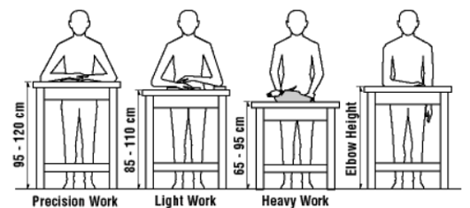
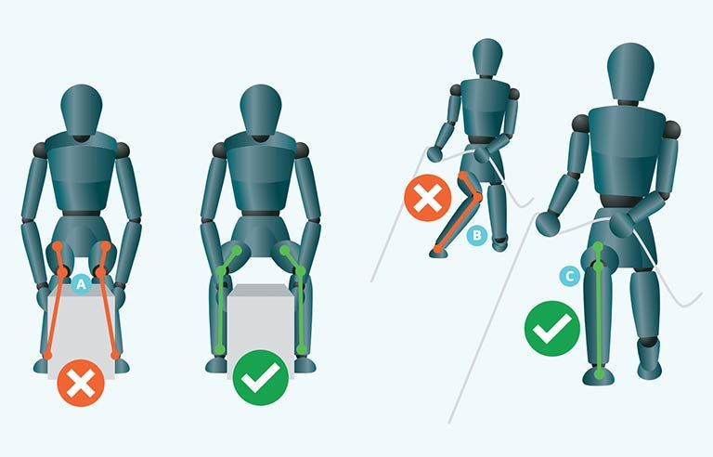
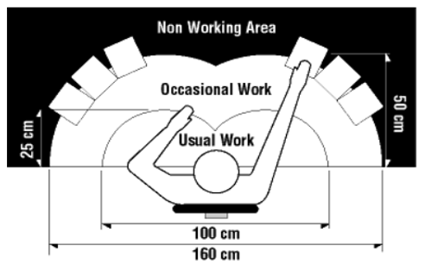

Η υιοθέτηση μιας καλής στάσης σώματος μπορεί να μειώσει σημαντικά την πιθανότητα εμφάνισης μυοσκελετικών διαταραχών σχετιζόμενων με την εργασία
Canadian Centre for Occupational Health and Safety

Slide 24
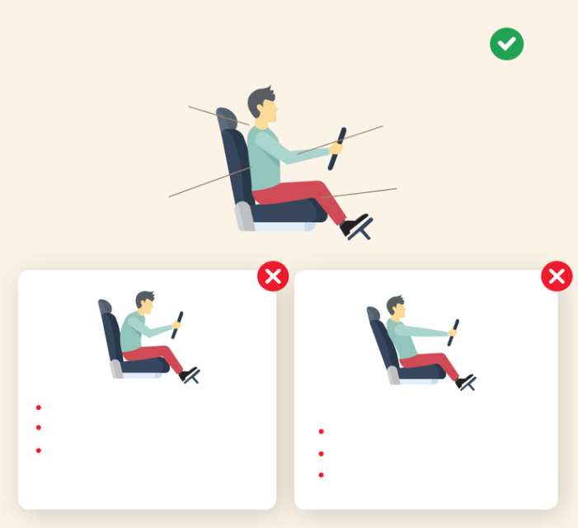
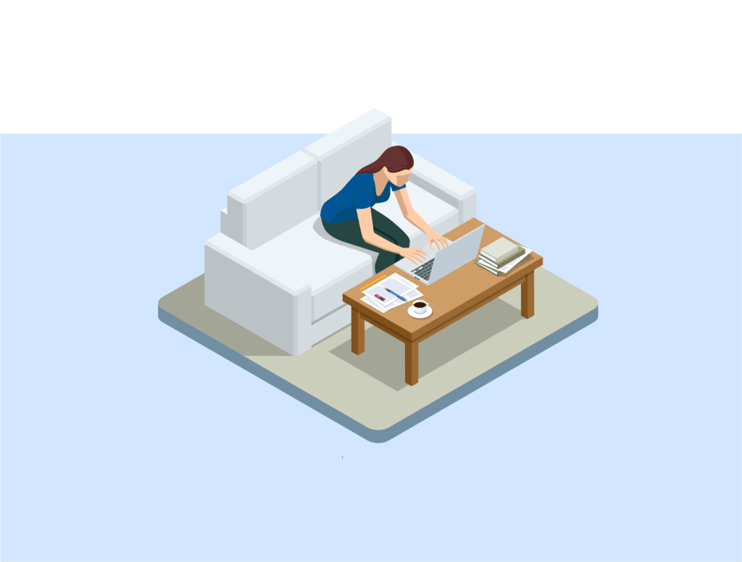

Η υιοθέτηση μιας καλής στάσης σώματος μπορεί να μειώσει σημαντικά την πιθανότητα εμφάνισης μυοσκελετικών διαταραχών σχετιζόμενων με την εργασία
Σωστή θέση οδήγησης
‘’Παράδειγμα προς αποφυγήν’’ σχετικά με το πως πρέπει να μοιάζει η εργασία από το σπίτι.
Βλέμμα μπροστά
Αγκώνες σε μικρή κάμψη
Ράχη ευθειασμένη
Γόνατα σε μικρή κάμψη
Μπροστινή κλίση σώματος
Αγκώνες σε μεγάλη κάμψη
Αγκώνες σε μεγάλη έκταση
Προκαλεί δυσφορία στον αυχένα και την οσφύ και δεν διασφαλίζει τον επαρκή έλεγχο του οχήματος
Κάθισμα τραβηγμένο πολύ πίσω
Δεν διασφαλίζει τον επαρκή έλεγχο του οχήματος

Slide 25
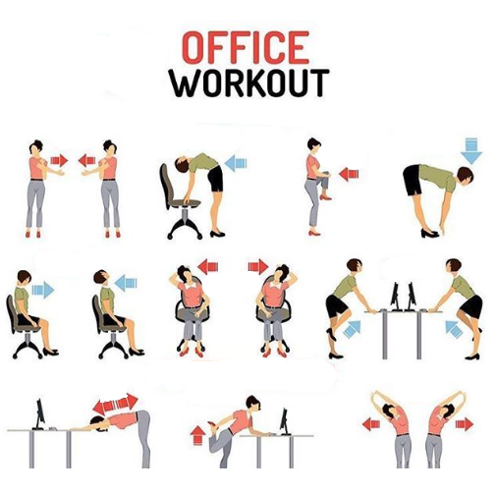
Η άσκηση στο εργασιακό περιβάλλον
Σκοπός της είναι να συνεισφέρει στη βελτίωση της απόδοσης και την πρόληψη της έμφάνισης μυσοκελετικών παθήσεων στην εργασία.
Είδη:
Προπαρασκευαστική: Μπορεί να πραγματοποιηθεί στην έναρξη της εργασιακής ημέρας και ως προληπτικό μέτρο. Βασικός της στόχος είναι η προετοιμασία του σώματος για την εργασία.
Αντισταθμιστική: Συνδυάζεται με διάλειμμα από την εργασία που βοηθάει στην απελευθέρωση της έντασης από το μυοσκελετικό σύστημα.
Χαλάρωση: Επιδιώκει την ανακούφιση από την κόπωση και την ένταση της δουλειάς και πραγματοποιείται στο τέλος της εργασιακής ημέρας.
Η εφαρμογή προγραμμάτων άσκησης στον εργασιακό χώρο έχει συνδεθεί με:
Ελάττωση του μυικού φόρτου
Αύξηση του εύρους των κινήσεων
Βελτίωση της φυσικής κατάστασης
Λιγότερες χαμένες εργατοώρες
Λιγότερες αναρρωτικές άδειες
Υψηλότερη παραγωγικότητα
Cleuma Oliveira Soares et al. Preventive factors against work-related musculoskeletal disorders: narrative review, Rev Bras Med Trab. 2020 Apr 15;17(3) :415 - 430

Slide 26

Μυοσκελετικά νοσήματα στην εργασία
Συμπεράσματα
Οι μυοσκελετικές παθήσεις μπορούν να προληφθούν και να αντιμετωπιστούν.
Απαιτείται μία ολοκληρωμένη προσέγγιση και νοοτροπία πρόληψης.
Τα μέτρα που εφαρμόζονται πρέπει να βασίζονται στις γενικές αρχές πρόληψης.
Ευρωπαϊκος Οργανισμός για την Ασφάλεια και την Υγεία στην Εργασία, www.healthy-workplaces.eu

Slide 27
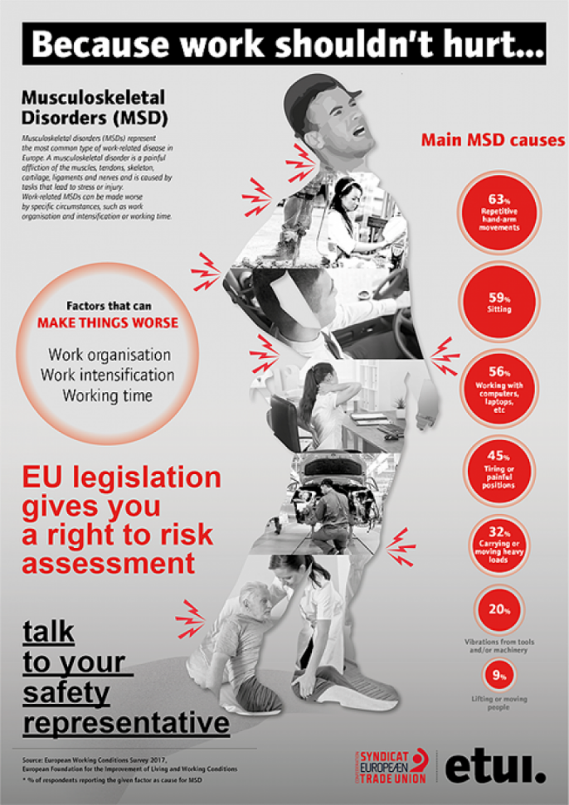

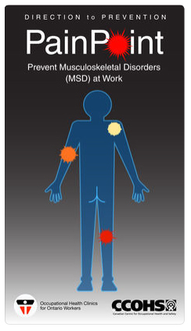
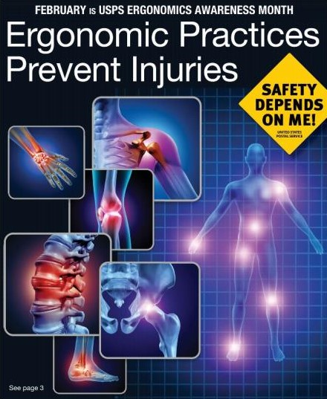
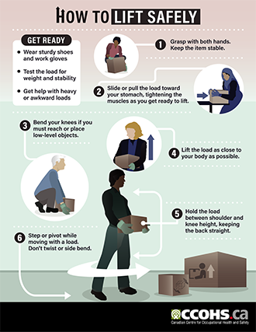


Slide 28
Σας
ευχαριστώ

